Slide 1
第七章 jQuery中的事件与动画

Slide 2


预习检查
集中测试
在jQuery中使用什么方法隐藏元素？
在jQuery中使用什么方法可控制元素的淡入和淡出？
简述toggle( )的两大功能
到目前为止所学习的jQuery自定义的方法有哪些？
Notes:
教学指导：
正式授课前进行统一测试。测试内容为上次课布置的预习测试题。本教学环节目的是强化学员进行预习的意识，测试结果记录学员学习成绩

Slide 3


回顾及作业点评
提问
列举至少4种基本选择器？
后代选择器和子选择器有什么区别？
写出使用jQuery选择器获取页面中所有超链接中包含“jingyue”的元素
页面中有一个id为nav的无序列表，使用jQuery选择器设置列表前三个li背景颜色为蓝色
点评作业的提交情况和共性问题
作业点评

Slide 4
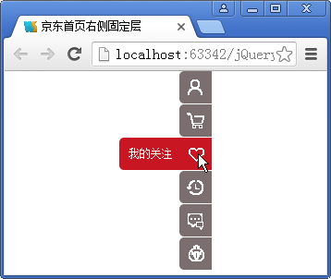
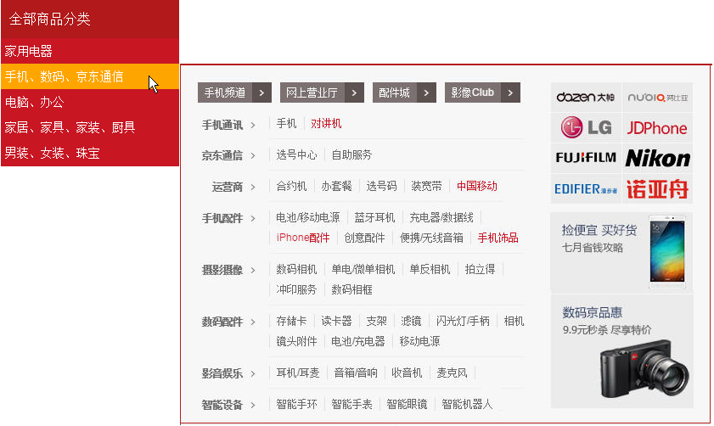
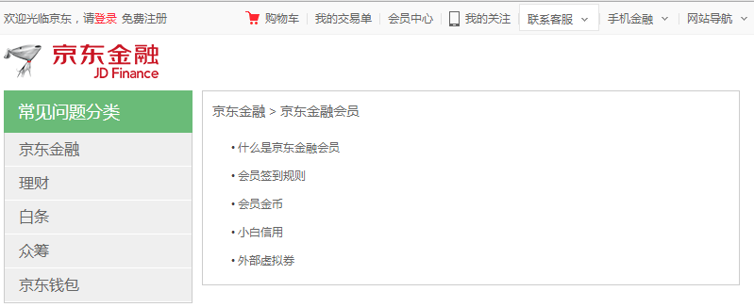
本章任务
制作京东首页右侧固定层
仿京东左侧菜单
制作京东常见问题分类页面

Slide 5

本章目标
使用常用简单事件制作网页特效
使用鼠标事件制作主导航特效
使用hover( )方法制作下拉菜单特效
使用鼠标事件及动画制作页面特效

Slide 6
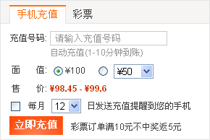
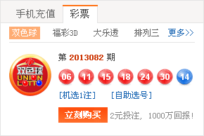
网页中的事件
和WinForm一样，在网页中的交互也是需要事件来实现的，例如tab切换效果，可以通过鼠标单击事件来实现
点击选项卡，切换<div>
Notes:
教学指导：
此页简单说明即可，主查引出下一页的事件

Slide 7
jQuery中的事件
jQuery事件是对JavaScript事件的封装，常用事件分类
基础事件
鼠标事件
键盘事件
window事件
表单事件
复合事件
鼠标光标悬停
鼠标连续点击
Notes:
教学指导：
1、简单说明一下各个类事件的就可以了，后面会对每类事件进行详细讲解；
2、windows事件例如ready事件在前面已用过，这里简单介绍即可；
3、本章主要介绍鼠标事件、键盘事件和复合事件；
4、表单事件在后面的章节中会详细介绍；

Slide 8
鼠标事件
鼠标事件是当用户在文档上移动或单击鼠标时而产生的事件
方法 | 描述 | 执行时机
click( ) | 触发或将函数绑定到指定元素的click事件 | 单击鼠标时
mouseover( ) | 触发或将函数绑定到指定元素的mouseover事件 | 鼠标指针移过时
mouseout( ) | 触发或将函数绑定到指定元素的mouseout事件 | 鼠标指针移出时
mouseenter( ) | 触发或将函数绑定到指定元素的mouseenter事件 | 鼠标指针进入时
mouseleave( ) | 触发或将函数绑定到指定元素的mouseleave事件 | 鼠标指针离开时
Notes:
教学指导：
此处简单讲解即可，到后面的具体案例中再详细讲解

Slide 9
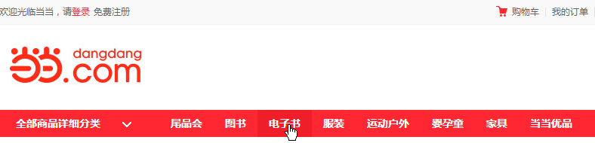


制作当当导航页面
以mouseover( ) 与mouseout( )方法为例，实现导航菜单
当鼠标移过菜单时
示例
$(".nav-ul a").mouseover(function(){
$(this).css("background-color","#f01e28");
});
$(".nav-ul a").mouseout(function(){
$(this).css("background-color","#ff2832");
});
当鼠标移出菜单时
演示示例1：当当图书导航
Notes:
教学指导：
1、演示案例时讲解鼠标事件的用法；
2、重点讲解这两个方法；

Slide 10
鼠标事件方法的区别
方法 | 相同点 | 不同点
mouseover( ) | 鼠标进入被选元素时会触发 | 鼠标在其被选元素的子元素上来回进入时： 触发mouseover( ) 不触发mouseenter
mouseenter( )
mouseout( ) | 鼠标离开被选元素时会触发 | 鼠标在其被选元素的子元素上来回离开时： 触发mouseout 不触发mouseleave
mouseleave( )
Notes:
教学指导：
主要讲解不同点即可，让学员课后使用mouseleave和mouseenter实现当当导航菜单，看看两者的用法；

Slide 11
键盘事件
用户每次按下或者释放键盘上的键时都会产生事件，常用键盘事件
方法 | 描述 | 执行时机
keydown( ) | 触发或将函数绑定到指定元素的keydown事件 | 按下键盘时
keyup( ) | 触发或将函数绑定到指定元素的keyup事件 | 释放按键时
keypress( ) | 触发或将函数绑定到指定元素的keypress事件 | 产生可打印的字符时
Notes:
教学指导：
此处简单讲解即可，到后面的具体案例中再详细讲解

Slide 12
键盘事件
当释放键盘时
以键盘事件为例，实现按键时特效
示例
$("[type=password]").keyup(function () {
$("#events").append("keyup");
}).keydown(function (e) {
$("#events").append("keydown");
}).keypress(function () {
$("#events").append("keypress");
});
$(document).keydown(function (event) {
if (event.keyCode == "13") {
alert("确认要提交么？");
}
});
当按下键盘时
向密码框输入字符时
按回车键时
演示示例2：键盘事件
Notes:
教学指导：
1、演示案例时讲解键盘事件的用法，演示不同的按键产生不同的效果；
2、说明append( )方法的用法，后面会详细讲解；

Slide 13

浏览器事件
语法
$(selector).resize( );
调整窗口大小时，完成页面特效
Notes:
教学指导：简单介绍，学员了解即可；

Slide 14

学员操作—制作京东首页右侧固定层2-1
练习
需求说明
制作京东首页右侧的固定层，6个图标：京东会员、购物车、我的关注、我的足迹、我的消息和咨询JIMI
默认状态下仅显示图标，背景颜色为深灰色；当鼠标移至图标上时，背景颜色为深红色，并且显示文本
讲解需求说明
Notes:
教学指导：
该上机练习有点难，技术顾问可以在演示需求的时候简单讲解实现思路及关键代码；

Slide 15
学员操作—制作京东首页右侧固定层2-2
练习
实现思路
使用列表制作页面内容，使用<span>和<p>分别显示背景图片和文本内容
使用index( ) 获取当前鼠标移至元素在列表中的索引值，使用eq( )获取当前元素所在<li>
使用同辈元素选择器和eq( )选择器获取当前<span>元素的兄弟元素<p>
var index=$("#nav li span").index(this);
$("#nav li:eq("+index+") span~p").show();
完成时间：20分钟
Notes:
教学指导：
该上机练习有点难，技术顾问可以在演示需求的时候简单讲解实现思路及关键代码；

Slide 16
共性问题集中讲解
常见问题及解决办法
代码规范问题
调试技巧
共性问题集中讲解
Notes:
教学指导：
xxxxxxx

Slide 17
绑定事件与移除事件
绑定事件
移除事件
Notes:
教学指导：
此页就是简单介绍在实际开发中除了基础事件外，还有绑定和移除事件即可，后面会详细介绍

Slide 18
绑定事件
事件类型，主要包括click、mouseover、mouseout等基础事件，此外，还可以是自定义事件
语法
bind(type,[data],fn);
可选函数
处理函数
绑定单个事件
同时绑定多个事件
Notes:
教学指导：
讲解完语法及参数后，说明绑定事件时可以单个绑定也可以绑定多个，引出下一页的内容。

Slide 19
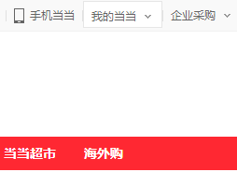
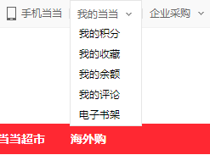
绑定单个事件
使用绑定实现鼠标移至“我的当当”显示二级菜单
示例
$(document).ready(function(){
$(".on").bind("mouseover",function(){
$(".topDown").show();
});
});
演示示例3：当当图书导航

Slide 20
绑定多个事件
使用绑定多个事件实现“我的当当” 二级菜单的显示和隐藏
示例
为mouseover绑定方法
$(".top-m .on").bind({
mouseover:function(){
$(".topDown").show();
},
mouseout:function(){
$(".topDown").hide();
}
});
为mouseout绑定方法
演示示例3：当当图书导航

Slide 21

移除事件
移除事件使用unbind()方法
事件类型，主要包括：blur、focus、click、mouseout等基础事件，此外，还可以是自定义事件
语法
unbind([type],[fn])
处理函数
提示
当unbind()不带参数时，表示移除所绑定的全部事件

Slide 22
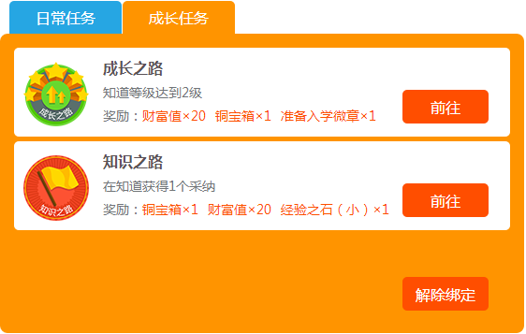
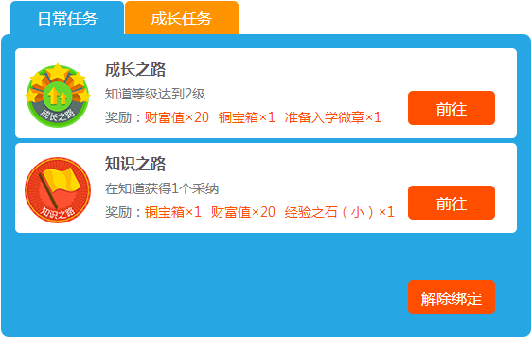
Tab切换页面
示例
$("#del").click(function(){
$("#nav li:first").unbind("click", content1)
});
演示示例4：Tab切换
Notes:
教学指导：
通过演示说明实现的效果，然后再讲解代码，让学员理解移除绑定的用法；

Slide 23
复合事件
hover( )方法
toggle( )方法
Notes:
教学指导：
引页仅仅说明复合事件讲解方法hover和toggle即可，然后引出下一页。

Slide 24
hover()方法
hover()方法相当于mouseover与mouseout事件的组合
语法
hover(enter,leave);
示例
$(".top-m .on").hover(function(){
$(".topDown").show();
},
function(){
$(".topDown").hide();
}
);
光标移入时触发
光标移出时触发
演示示例5：当当图书导航-hover实现
Notes:
教学指导：
边讲解边演示的方法，讲解hover的用法

Slide 25
toggle()方法2-1
toggle()方法用于模拟鼠标连续click事件
语法
toggle(fn1,fn2,...,fnN);
示例
$("input").toggle(
function(){$("body").css("background","#ff0000");},
function(){$("body").css("background","#00ff00");},
function(){$("body").css("background","#0000ff");}
)
演示示例6：背景变化

Slide 26
toggle()方法2-2
toggle()方法不带参数，与show( )和hide( )方法作用一样
toggleClass( )可以对样式进行切换
语法
toggle( );
示例
$("input").click(function(){$("p").toggle();})
语法
toggleClass(className);
示例
$("input").click(function(){$("p").toggleClass("red");})
演示示例6：背景变化
Notes:
教学指导：
在示例6的基础上，演示toggle和toggleClass两个方法；

Slide 27
小结
toggle( )和toggleClass( )总结
toggle( fn1,fn2...)实现单击事件的切换，无须额外绑定click事件
toggle( )实现事件触发对象在显示和隐藏状态之间切换
toggleClass( )实现事件触发对象在加载某个样式和移除某个样式之间切换

Slide 28
学员操作—仿京东左侧菜单
练习
需求说明
使用hover( )实现鼠标移至菜单上时，显示二级菜单，移出当前菜单时二级菜单隐藏
使用toggleClass( )实现鼠标移至菜单上时背景颜色变为橙色，鼠标移出当前菜单时背景颜色恢复为原来颜色
完成时间：15分钟

Slide 29
共性问题集中讲解
常见问题及解决办法
代码规范问题
调试技巧
共性问题集中讲解
Notes:
教学指导：
xxxxxxx

Slide 30
jQuery动画效果
jQuery提供了很多动画效果
控制元素显示与隐藏
改变元素的透明度
改变元素高度
自定义动画
Notes:
教学指导：
此处简单讲解即可，到后面的具体案例中再详细讲解

Slide 31
控制元素的显示及隐藏
show() 控制元素的显示，hide( )控制元素的隐藏
可选。表示速度，默认为“0”，可能值：毫秒（如1000）、slow、normal、fast
语法
$(selector).show([speed],[callback])
$(selector).hide([speed],[callback])
可选。show函数执行完之后，要执行的函数
演示示例7：当当图书导航-显示和隐藏的速度
Notes:
教学指导：
1、讲解两个方法的用法；
2、演示示例，通过演示让学员掌握这两个用法；

Slide 32
改变元素的透明度
fadeIn()和fadeOut()可以通过改变元素的透明度实现淡入淡出效果
语法
可选。表示速度，默认为“0”，可能值：毫秒（如1000）、slow、normal、fast
$(selector).fadeIn([speed],[callback])
$(selector).fadeOut([speed],[callback])
可选。show函数执行完之后，要执行的函数
演示示例8：淡入淡出效果
Notes:
教学指导：
1、与show（）和hide()方法中的参数对比讲解speed和callback；
2、通过演示示例，让学员掌握这两个方法的用法，与show（）和hide()方法对比讲解；

Slide 33
改变元素的高度
slideDown() 可以使元素逐步延伸显示
slideUp()则使元素逐步缩短直至隐藏
语法
$(selector).slideUp ([speed],[callback])
$(selector).slideDown ([speed],[callback])
$(document).ready(function() {
$("h2").click(function(){
$(".txt").slideUp("slow");
$(".txt").slideDown("slow");
});
});
演示示例9：改变元素高度
Notes:
教学指导：
1、与前面讲解的show、fadeIn等方法中的参数对比讲解speed和callback；
2、通过演示示例，让学员掌握这两个方法的用法，与show、fadeIn等方法对比讲解；

Slide 34
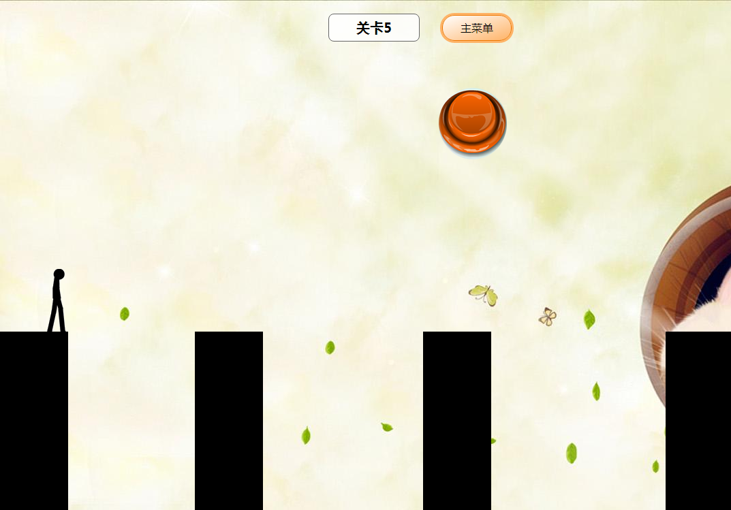
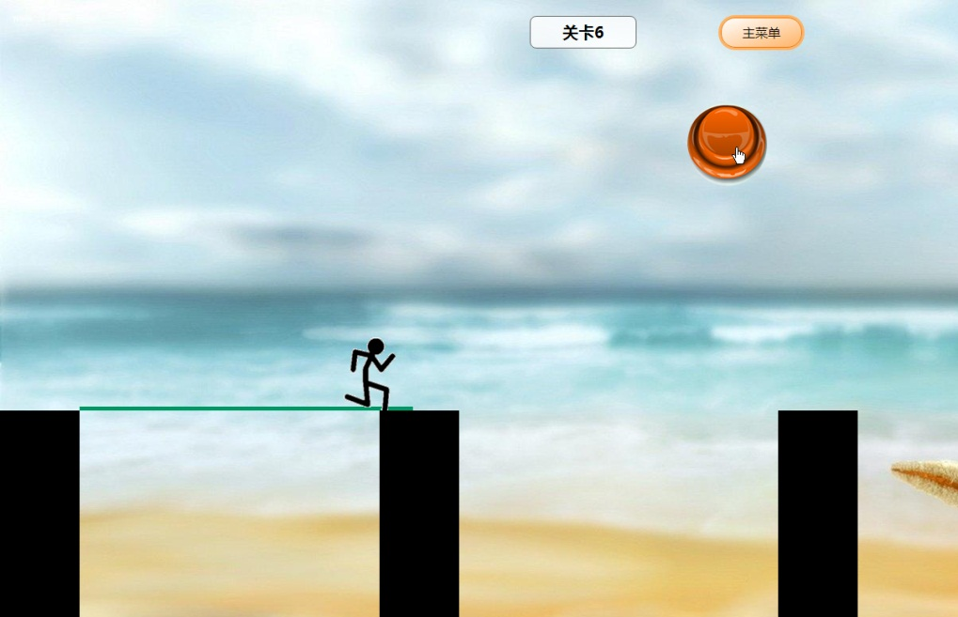
自定义动画
语法
$(selector). animate({params},speed,callback)
必须，定义形成动画的CSS属性
Notes:
教学指导：
1、讲解animate语法，讲解参数params，speed和callback参数的用法与前面动画方法参数对比讲解；
2、说明使用自定义动画可以实现英雄难过棍子关的游戏；
3、在这里演示动画效果，为下一页实现效果做铺垫；

Slide 35
英雄难过棍子关
示例
function moveMan(){
var stickW = $(".stick").width();//获取倒下棍子的长度
setTimeout(function(){
$(".man").find("img").attr("src","images/stick.gif");
$(".man").find("img").animate({"left":stickW+"px"},1000,function(){
var wellL = $(".well").eq(1).offset().left;//柱子距离屏幕左侧的距离
var well0 = $(".well").eq(0).offset().left;//柱子距离屏幕左侧的距离
colWidth= $(".well").eq(0).width();
var range = wellL-well0-colWidth;//获取两个柱子之间的距离
if( (stickW < range) || (stickW > wellL)){ //判断人物是否落下
$(".man").animate({"bottom":"0px"});
}
else{$(".man").find("img").attr("src","images/stick_stand.png").css({"left":0}).hide();
$(".stick").removeClass("stickDown").width(0);//棍子变为初始
var oldL = $(".well-box").offset().left;
$(".well-box").animate({"left":-wellL+oldL},500,function(){//柱子移动
$(".man").find("img").show();
stop = false;//按钮不可以单击
});
} });
},600);}
演示示例10：自定义动画
Notes:
教学指导：
1、此示例有一定的难度，按步骤一步一步演示，不要漏了步骤；
2、HTML代码要讲解一遍，编写的CSS也要演示，jQuery中用到了都要讲解；
3、用到了CSS3中的代码，简单的回顾一下，说明在这里的作用；
4、边演示边讲解，要让学员理解实现这个例子的原理，最好让学员在课后自己实现这个例子；

Slide 36
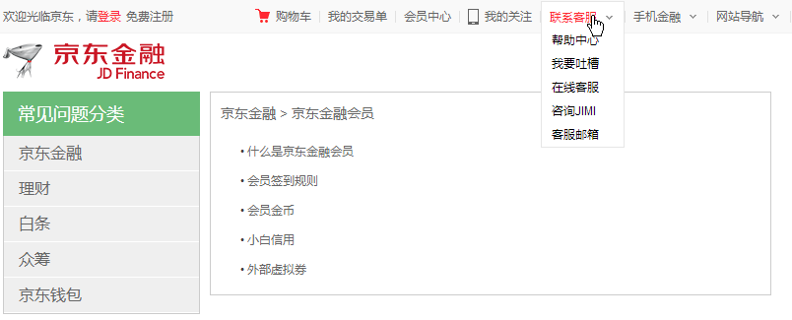
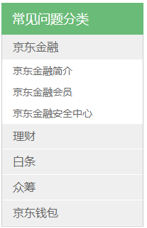
学员操作—制作京东常见问题分类页面
练习
需求说明
鼠标移至“联系客服”，二级菜单以”slow“速度显示；当鼠标离开时，二级菜单以“fast”速度隐藏
鼠标一级菜单时，使用slideDown( ) 实现二级菜单以“slow”速度显示；当鼠标再次单击一级菜单时，使用slideUp( ) 实现二级菜单以”slow“速度隐藏
完成时间：15分钟

Slide 37
共性问题集中讲解
常见问题及解决办法
代码规范问题
调试技巧
共性问题集中讲解
Notes:
教学指导：
xxxxxxx

Slide 38
总结
鼠标事件
键盘事件
Windows事件
基础事件
绑定和移除事件
复合事件
jQuery中的事件
jQuery中的动画
hover( )方法
toggle( )方法
toggleClass( )方法
jQuery中的事件与动画
show( )方法
hide( )方法
控制元素显示与隐藏
改变元素的透明度
改变元素高度
自定义动画：animate()
fadeIn( )方法
fadeOut( )方法
slideUp ( )方法
slideDown ( )方法
Notes:
教学指导；
总结部分主要达到以下几个目的：
1、回顾内容。注意与与本章任务和目标不一样。本章任务和目标是是强调内容概貌，学到技术，告知要学习什么；总结时，要格外强调观点，把每一个知识点的观点结论都尽量突出出来。
2、整理逻辑。还应该把观点之间的逻辑联系梳理出来。从而使知识系统化、逻辑化。要帮助学员整清逻辑是总结的一大任务。

